Slide 2
Sistema delle competenze per la gestione delle risorse umane nel lavoro 4.0
A cura di Arduino Salatin (IUSVE)

Slide 3
Sommario
Il caso di riferimento: il «sistema delle competenze» del Comune di Venezia
Il modello: approccio, obiettivi e strumenti
Il processo di validazione sul campo
Risultati ottenuti: qualche esempio
Sviluppi previsti e opportunità

Slide 4
1. Il caso di riferimento: il «sistema delle competenze» del Comune di Venezia

Slide 5
Il contesto

Slide 6
Obiet
t
ivi

Slide 7
2. Il modello: approccio, obiettivi e strumenti

Slide 8
L'architettura di sistema di riferimento: collegamenti logici con altri ambiti di gestione strategica
miglioramento
processi di lavoro
Sistema gestione
risorse umane
Piano triennale
Fabbisogno di
Personale
reclutamento
entrata - uscita
Sviluppo
organizzativo
Sistema
di gestione
delle competenze
Mobilità orizzontale
e verticale
Rotazione
incarichi
Mappatura e
analisi
competenze
dizionario
competenze
Repertori di
Comportamenti
osservabili
Pianificazione
Offerta formativa
Sistema
Valutazione
performance
Banca delle competenze
Piano triennale
della formazione
individuale
Sistema
Obiettivi strategici
medio periodo
organizzativa
Competenze da sviluppare
specifiche e trasversali
Competenze da acquisire
specifiche e trasversali

Slide 9
Alcune attività (almeno potenzialmente) complementari alla mappatura delle competenze (2016-2017)
Le interviste alle Direzioni per la definizione del Piano di formazione triennale
La mappatura dei processi organizzativi (progetto lean), anche ai fini di valorizzare le risorse interne ai fini di disporre di nuove competenze e nuovo know how)

Slide 10
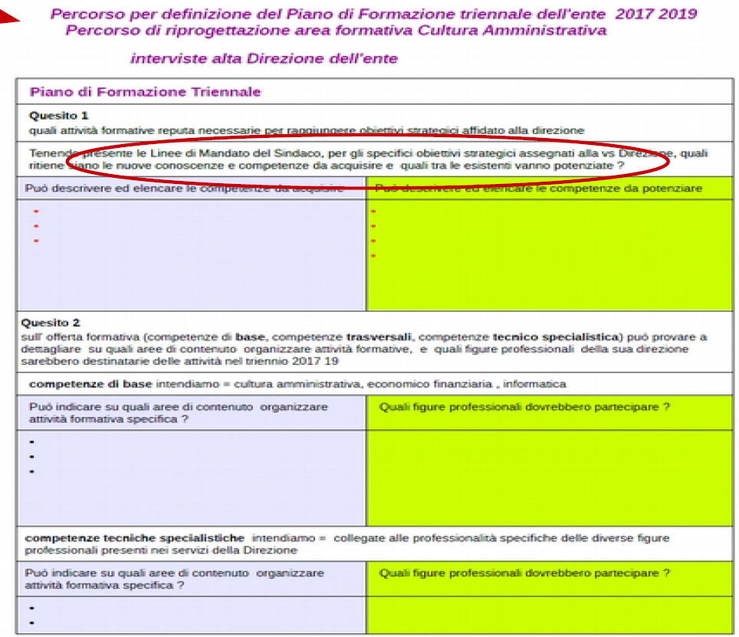

Slide 11
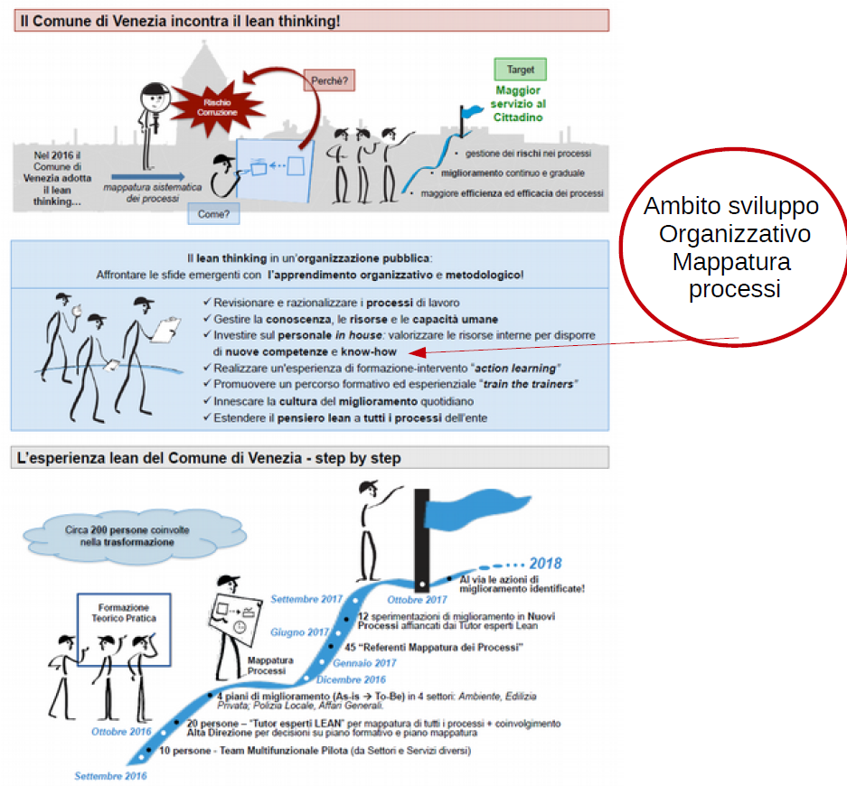

Slide 12
Sistema
di gestione
delle competenze
Mappatura e
analisi
competenze
Repertori di
Comportamenti
osservabili
dizionario
competenze
Banca delle
competenze

Slide 13
3. Il processo di validazione sul campo

Slide 15
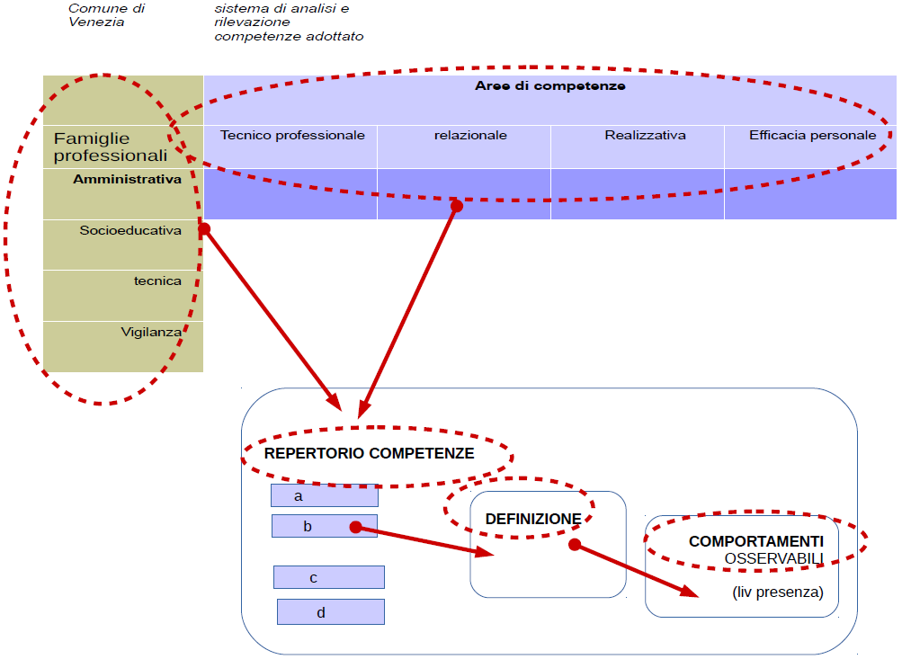
Lo sviluppo del modello di analisi

Slide 16
4. Risultati ottenuti: qualche esempio relativo alla famiglia professionale «amministrativa» e «tecnica»

Slide 17
Indagine sulle P.O.
AREA DELLA COMPETENZA RELAZIONALE: un esempio di check list
1) agisce per costruire una relazione utile
2) diffonde rapidamente tra i colleghi notizie e informazioni rilevanti per il contesto organizzativo
3) ascolta e comprende i bisogni dell'altro proponendo soluzioni coerenti con gli stessi
4) adatta la forma e i contenuti della comunicazione al destinatario
5) modula i diversi linguaggi e strumenti comunicativi in relazione ai diversi contenuti da veicolare
6) agisce attivamente nel contesto lavorativo coinvolgendo i colleghi
7) ascolta e trova le convergenze tra diversi punti di vista, esigenze, obiettivi
8) riconosce e valorizza gli altrui contributi
9) utilizza un linguaggio non giudicante
10) dimostra disponibilità ed ascolto all'utenza interna/esterna e fornisce una risposta adeguata alle sue richieste
11) è chiaro, esaustivo e rispettoso dei tempi nel corso di incontri e riunioni
12) è essenziale, incisivo e sintetico nell'attività di reporting ai propri superiori

Slide 18
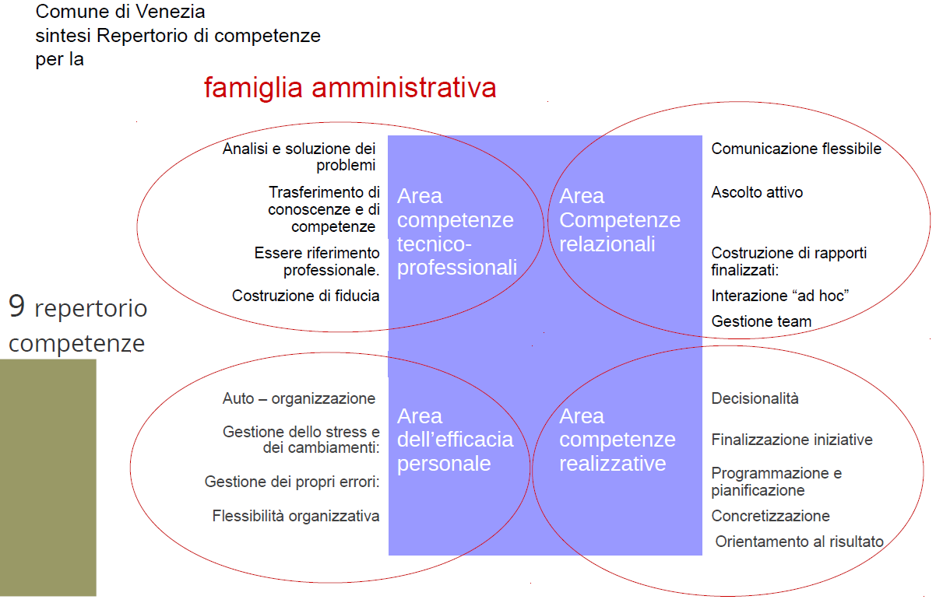

Slide 19
Categorizzazione delle competenze per la famiglia professionale «tecnica» (1)
Area relazionale
Gestione della complessità relazionale nell’organizzazione (sul piano emotivo e cognitivo, pro-socialità)
Orientamento all’utenza
gestione di strumenti multipli di comunicazione (e la «pressione comunicativa»)
Area realizzativa
Autonomia (spirito di iniziativa e decisionalità)
Conoscenza delle funzioni e delle «competenze» dei colleghi
Capacità di saper trovare le informazioni (con le relative fonti, anche digitali) e gli interlocutori «giusti» interni ed esterni
Orientamento al risultato
Orientamento al problem solving
Capacità di «negoziazione» (anche a tutela degli interessi dell’Ente)
saper trasformare dati in informazioni
gestione di strumenti multipli di comunicazione (e la «pressione comunicativa»)

Slide 20
Categorizzazione delle competenze per la famiglia professionale «tecnica» (2)
Area dell’efficacia personale
Gestione dei processi decisionali complessi
Gestione del tempo
Apprendere ad apprendere
Area tecnico-professionale
Conoscenza aggiornata della normativa, anche ai fini dell’elaborazione di elaborati tecnici e/o di eventuali collaborazioni per la redazione degli atti
Capacità di progettazione tecnica complessa (compresa la presa in carico delle possibili dimensioni sociali e/o politiche)
Saper formalizzare, scrivere, catalogare, ricostruire (in base a specifiche e/o normative esistenti) – scrivere in modo chiaro e comprensibile
saper trasformare dati in informazioni

Slide 21
5. Sviluppi previsti e opportunità

Slide 22
Passi ulteriori previsti
Focus group di validazione delle competenze per l’area tecnica
Mappatura delle competenze per un’altra area (es. servizi educativi)
Elaborazione dizionario integrato delle competenze (per area per livelli professionali, per tipologia di competenze, …)

Slide 23
Possibili sviluppi
Validazione delle «competenze core distintive» (con relativo dizionario) con l’alta direzione ai fini:
➔ implementare il sistema di valutazione (es. check list comportamenti osservabili)
➔ migliorare la selezione in entrata di nuovo personale da assumere (es. lista delle competenze da valutare nei candidati)
➔ supportare la Pianificazione offerta formativa (es. ad integrazione delle interviste ai Direttori per Piano triennale 2017-19)
➔ sostenere lo Sviluppo organizzativo (per una ricaduta reciproca con mappatura processi ente 2016-17)

Slide 24
ESEMPIO: le competenze richieste in un recente avviso pubblico di selezione di personale a t.d. Avviso pubblico di procedura selettiva/comparativa per il conferimento di un incarico a tempo determinato ai sensi dell'art. 110, c. 1 del D.Lgs n. 267/2000 per 12 mesi prorogabile fino alla scadenza del mandato del Sindaco di 1 unità di qualifica dirigenziale da assegnare al Settore Società, Organismi Partecipati, Istituzioni, Fondazioni e Enti Esterni.
Le competenze tecniche richieste sono le seguenti:
conoscenza approfondita della disciplina del funzionamento delle amministrazioni pubbliche e della normativa collegata;
competenze tecnico-specialistiche nelle tematiche, nelle attività e nelle linee di intervento che afferiscono al Settore Società, Organismi Partecipati, Istituzioni, Fondazioni e Enti Esterni;
Le competenze trasversali richieste sono riferite alle seguenti macro- categorie:
la capacità decisionale;
la capacità di gestire efficacemente le risorse assegnate;
la capacità di governare la rete di relazioni, siano esse interne o esterne;
la capacità di gestire efficacemente le situazioni stressanti e conflittuali;
la capacità di essere flessibili e di gestire la complessità.

